Slide 1
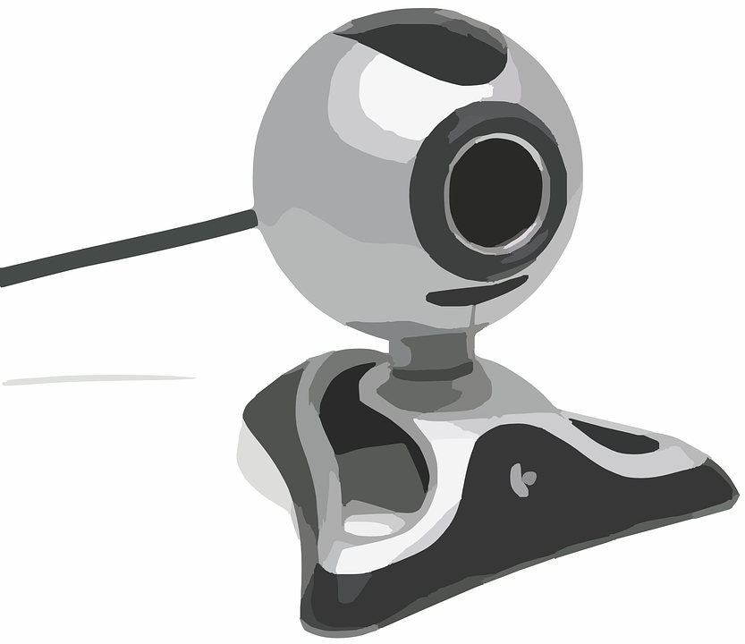
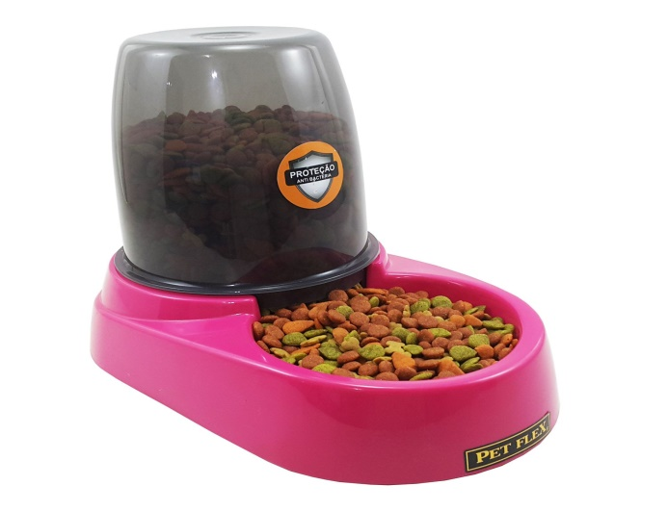
Seminário 2 – Explanação: contextualização e visão computacional do trabalho
Lucas Daniel dos Santos RA: 11063416
Paulo Henrique Eiji Hayashida RA: 11104714
Victor Giovanetti Monteiro RA: 11201722116

Slide 2
Sistema de Abastecimento Ágil
Nosso projeto tem como base a noção de que no mundo atual, em que tudo tem que ser o mais ágil e eficiente possível, tanto para empresas quanto dentro de nossas casas.
Com isso em mente e baseado em entrevistas de pessoas ao nosso redor, tivemos a ideia de um sistema que analisa e identifica quando o volume de um item ou material está baixo em seu determinado local de estoque.
Escopo do projeto: pote de ração para animais.

Slide 3
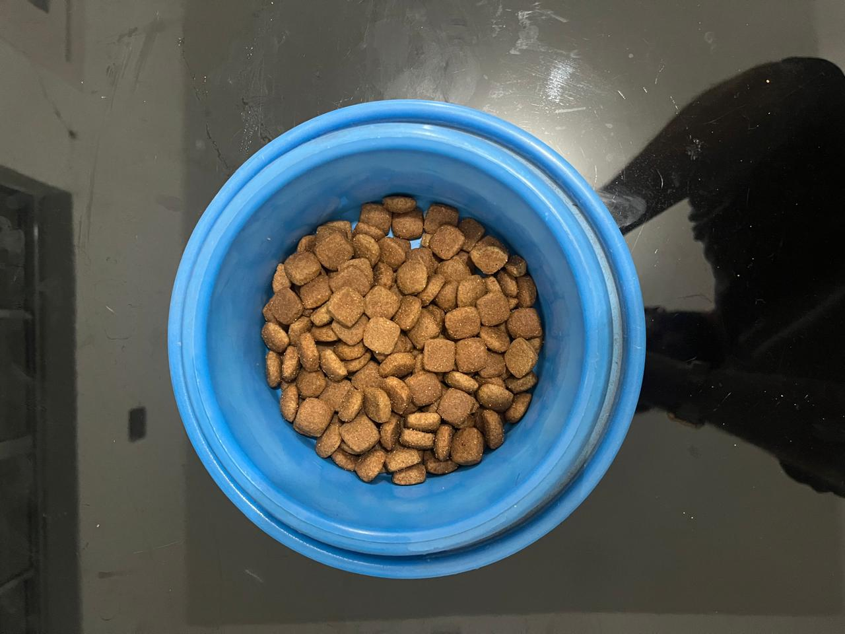
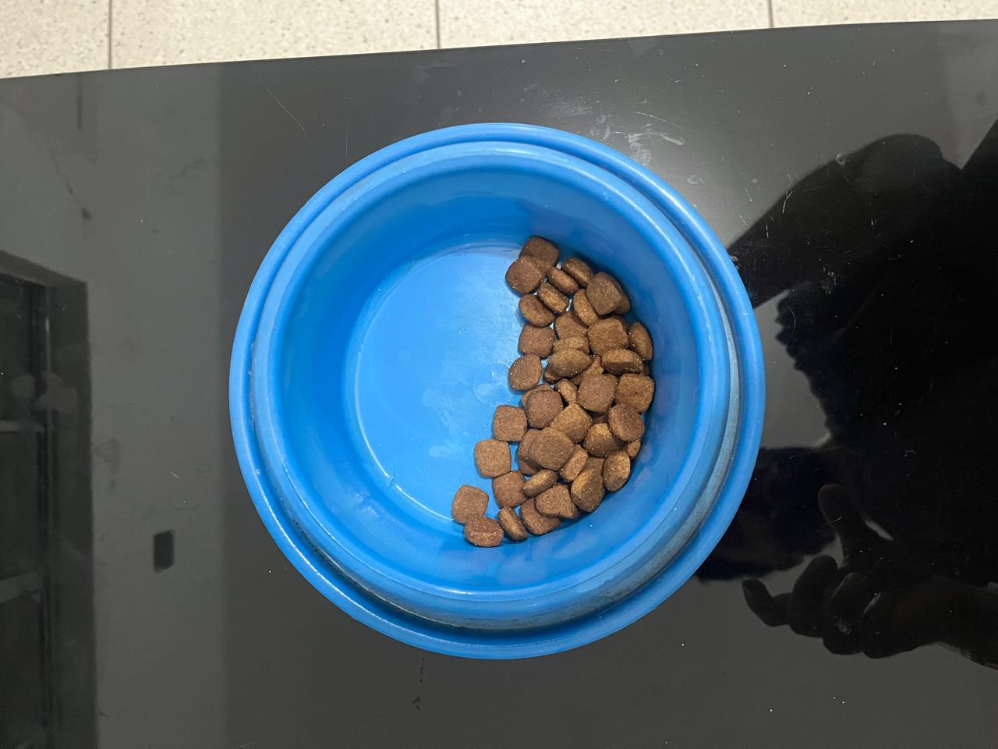
Cenário de aplicação
Pote de ração cheio(lado esquerdo) e necessitando de reabastecimento(lado direito)

Slide 4
Bibliotecas Python
Biblioteca Principal OpenCV
Principais funções: HoughCircles, cvtColor, findContours
Conversão de sistema de cores e identificação de objetos

Slide 5

cv2.HoughCircles
Utiliza a transformada de Hough para encontrar círculos na imagem

Slide 6
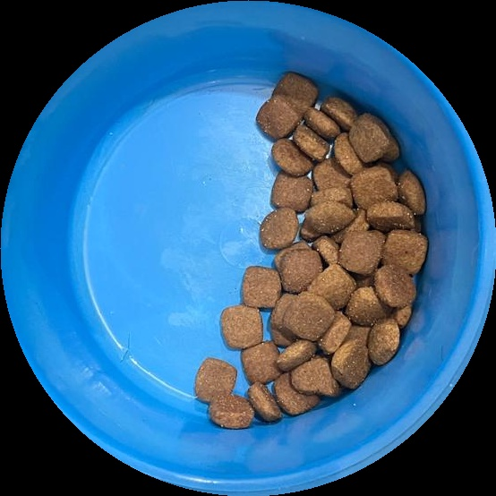
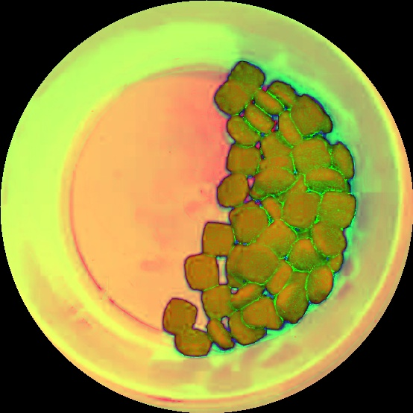
cv2.cvtColor
Converte um sistema de cores para outro. Ex: RGB para HSV

Slide 7
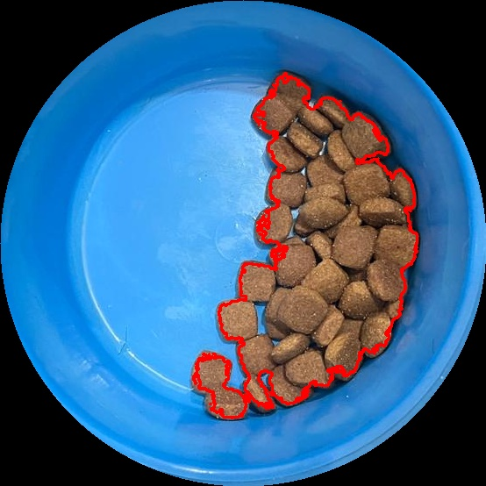
cv2.findContours
Encontra contornos através de imagens binárias, pode então desenhar ou calcular a área

Slide 8
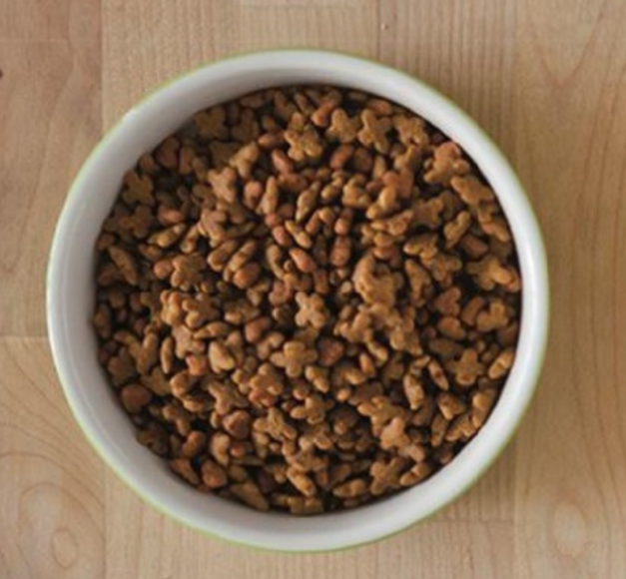

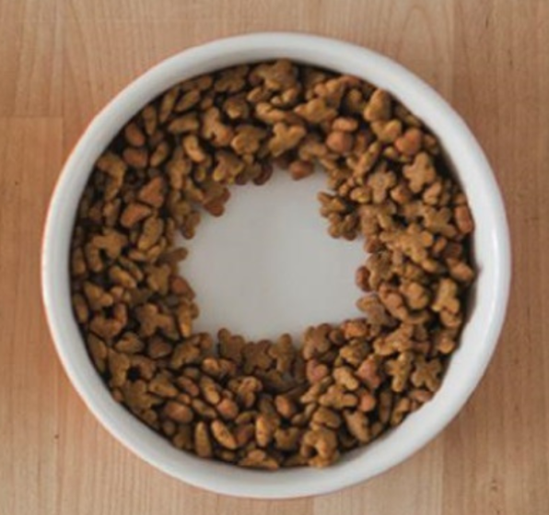

Demonstração Prática
Imagem pote cheio
Máscara pote cheio
Detecção de bordas
Imagem pote com espaço
Máscara pote com espaço
Detecção de bordas

Slide 9
Funcionamento
O sistema inicia com a leitura de uma imagem, que pode estar armazenada em um banco de dados ou ser capturada pela webcam;
Em seguida, a imagem é processada, as bordas do conteúdo do pote são demarcadas e a imagem é transformada para uma máscara que separa o pote e o conteúdo dele em duas cores;
Por fim, é contabilizada a área relacionada a cor do conteúdo do pote, ela é comparada com a área do pote cheio e uma resposta é enviada no prompt mostrando a porcentagem de ocupação e se é necessário abastecer o pote.

Slide 10
Resultados
Utilização de máscara para detecção da ração (cor marrom)

Slide 11
Conclusões
Após alterações na ideia inicial, que seria calcular a área por média de pixels, conseguimos atingir o objetivo da mesma maneira e com a vantagem de tornar mais viáveis outras funcionalidades, como observação ao vivo.

Slide 12
Considerações Futuras e Melhorias
Implementação de uma interface gráfica para interação mais amigável com o usuário
Configurar uma função de alarme, associando o sistema ao smartphone para enviar um aviso ou um aviso sonoro
Inclusão de novas máscaras de cores

